Slide 1

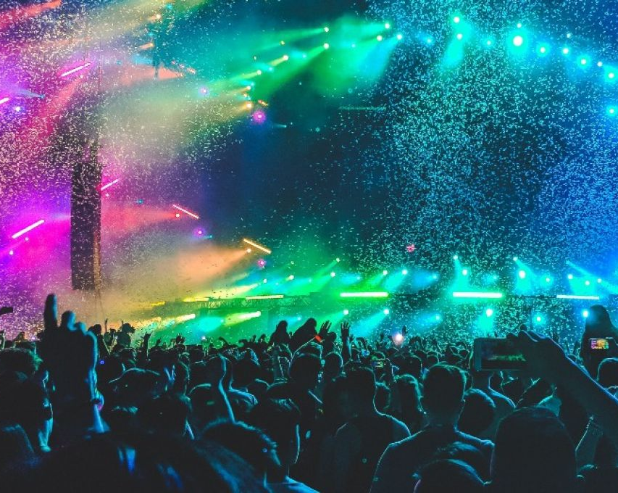
Pictyde
Application de partage d’images d’évènements outdoor et indoor
B.U.T. Informatique 2021-2022
S.A.É. 2.05 – Projet 13
DARGAZANLI Nicolas, EYHERABIDE Kepa, MAURICE Alexandre, TRITSCH Guillaume en TD I, TP 1.
Enseignant tuteur : CHBEIR Richard
1 / 2

Slide 2
Objectif :
L’application permettra à des organisateurs de mettre en place des évènements localisable sur une carte géographique.
Grace à cette application les utilisateurs participant à l’évènement pourront partager et réagir à du contenu multimédia du contexte. Ils pourront aussi être facilement informés de toute annonces des organisateurs par le biais de salon de discussion.

Slide 3
Acteurs:
Utilisateur : Naviguer sur l’application et trouver du contenu intéressant
- Rejoindre/Quitter à un évènement
- Partager du contenu multimédia
- Lire/Ecrire sur un/des salons textuels lié à l’évènement
- Réagir à du contenu
- Sélectionner des évènement disponible sur la carte
Organisateur : Gérer son évènement et communiquer avec la communauté
- Créer/Modifier/Supprimer un évènement
- Créer/Modifier/Supprimer un ou des salons textuels de l’évènement
- Lire/Ecrire dans un ou des salons textuels lié à son l’évènement
- Partager du contenu multimédia
- Gérer son évènement
Modérateur de l’application : Contrôler la respect des règles, sanctionner les abus et gérer l’application
- Supprimer du contenu indésirable
- Bannir un utilisateur
- Maintenance de l’application

Slide 4
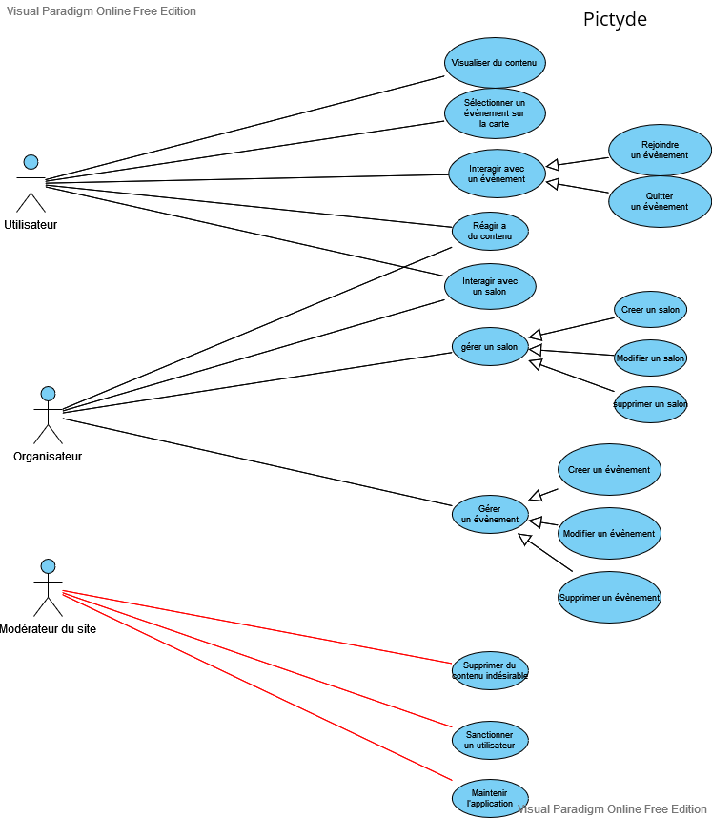
DIAGRAMME DES Cas d’utilisations:
Application Pictyde
Un acteur doit forcement être connecté pour effectuer ces cas d’utilisations.

Slide 6

Fonctionnalités :
Créer et administrer des évènements publics
Mettre en ligne des images liées à un évènement
Système de salon textuel
Tendances actualisées régulièrement
Carte avec les évènements en cours
Archivage des publications
Discussion commune et/ou création de fils
2 / 2

